Slide 1
Задачи практико-ориентированного характера.
Авторы учителя математики МБОУ «СОШ№1» г.Калтан:
Гордеева Татьяна Александровна
Терентьева Татьяна Николаевна.

Slide 2
Под задачей с практическим содержанием понимается математическая задача, которая раскрывает приложения математики в окружающей нас действительности, в смежных дисциплинах, знакомит ее с использованием в организации, технологии и экономике современного производства, в сфере обслуживания, в быту, при выполнении трудовых операций.

Slide 3
Практико-ориентированная деятельность – это деятельность, направленная на осуществление связи школьного курса с практикой, что предполагает формирование у учащихся умений, необходимых для решения средствами математики практических задач.

Slide 4
под практико-ориентированными задачами будем понимать математические задачи, в содержание которых описаны ситуации из окружающей действительности, связанные с формированием практических навыков использования математических знаний и умений, необходимых в повседневной жизни

Slide 5
требования к прикладной задаче:
содержание прикладных задач должно отражать математические и не математические проблемы и их взаимосвязь;
задачи должны соответствовать программе курса, служить достижению цели обучения;
понятия, термины, содержащиеся в задаче, должны быть доступны для учащихся;
содержание задач должно соответствовать действительности;
способы и методы решения задач должны быть приближены к практическим приемам и методам;

Slide 6
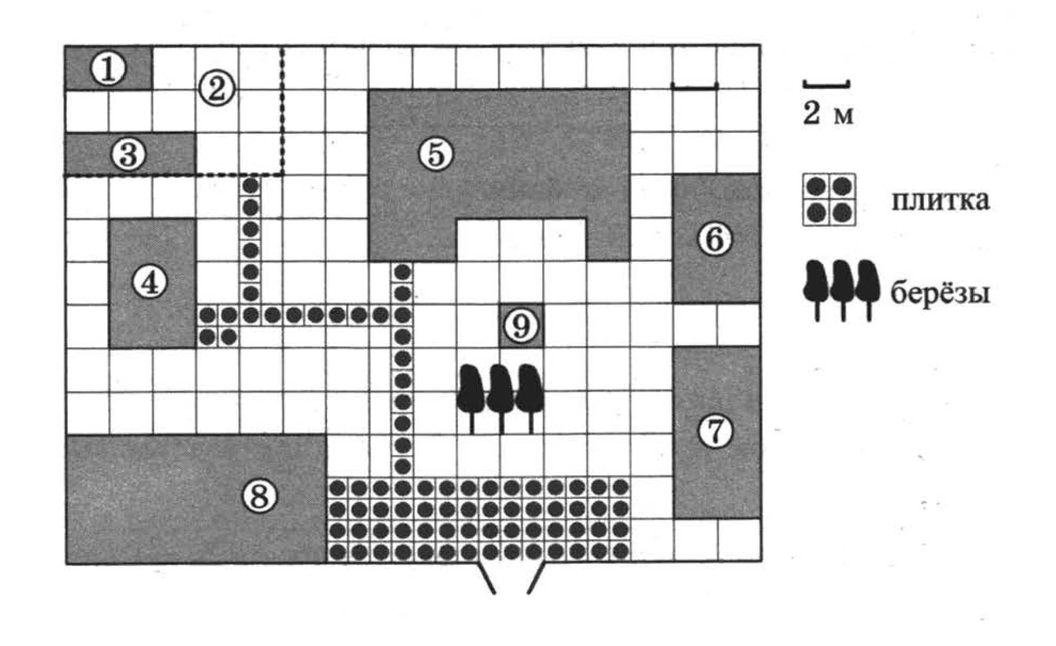
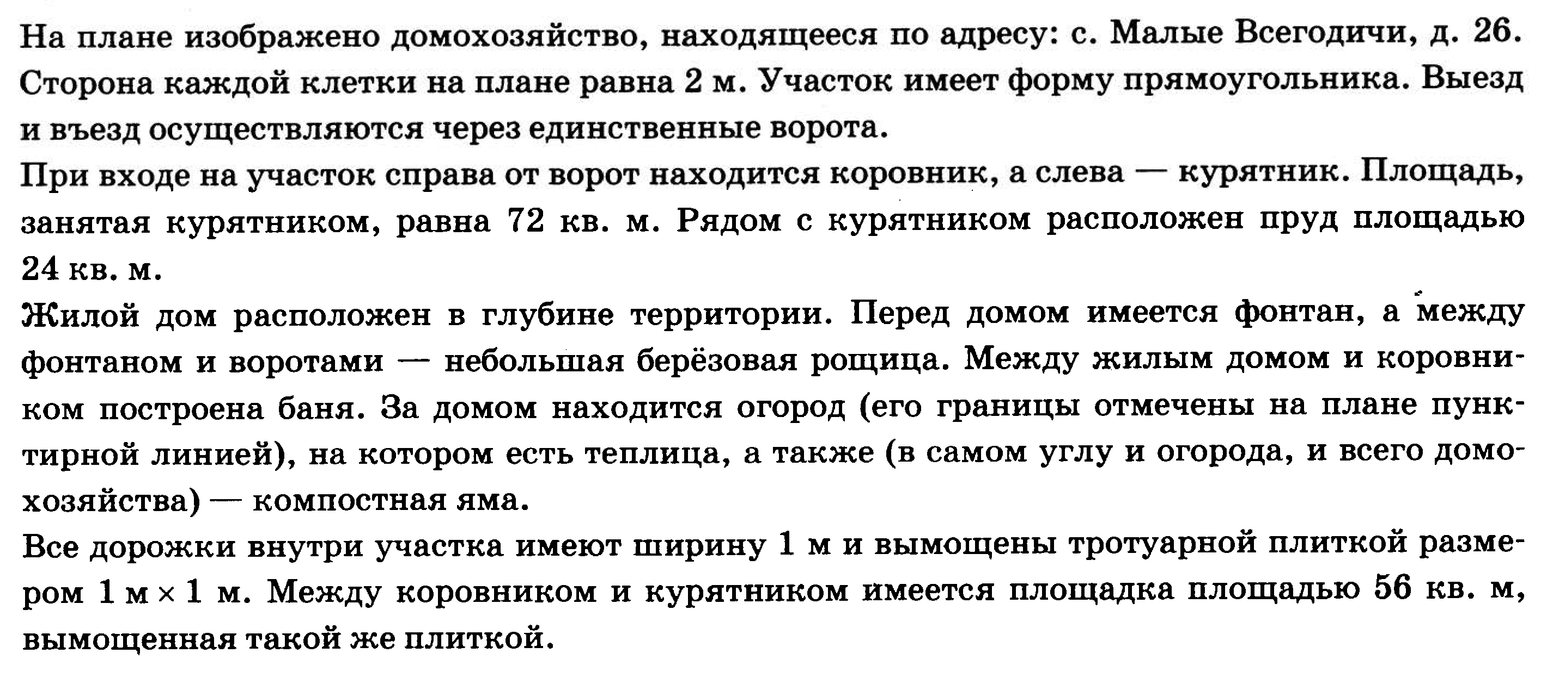
Задача 1.

Slide 7
2
4
9
6
5
Ответ:24965

Slide 8
Решение: 14*4+27=83(шт.)-плитки 83:4=20+3/4(шт.)-упаковок значит необходимо купить 21 упаковку Ответ:21

Slide 9
Решение: S=12•8-6•2=84(м²) Ответ:84

Slide 10
Ответ:2

Slide 11
Решение: 1)83•270+4000+15000=41410 2)83•280+3000+5000=31240 3)83•300+2000+8000=34900 Ответ:31240

Slide 12
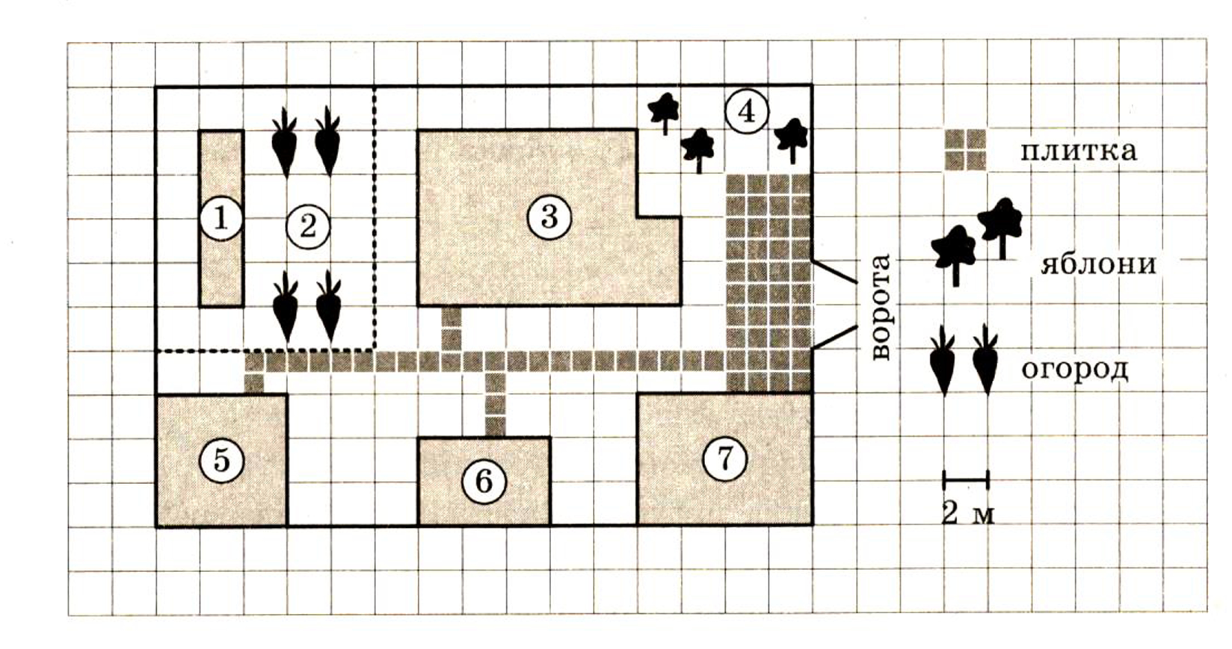
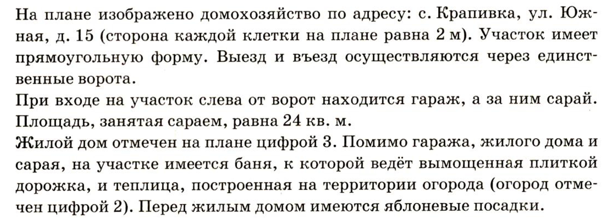
Задача 2.

Slide 13
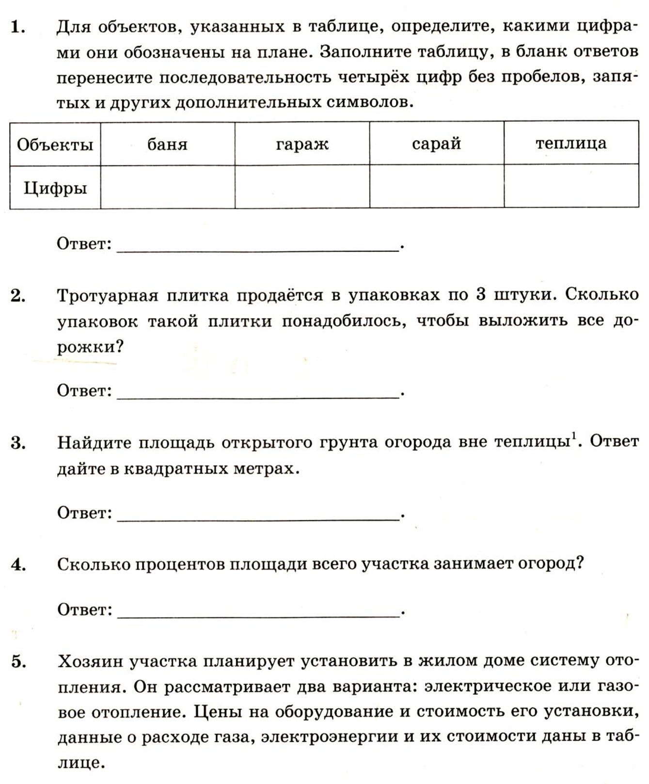
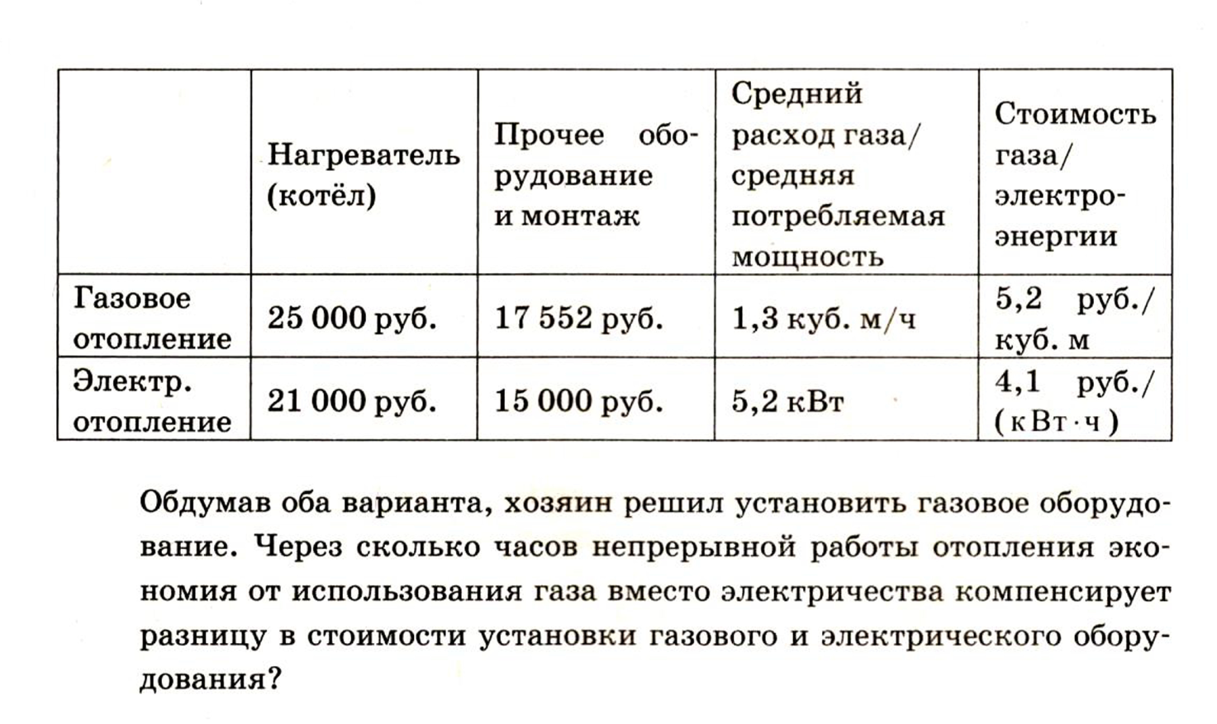

Slide 14
5
7
6
1
Ответ:5761

Slide 15
Решение: 40+28=68(шт.)-плитки 68:3=22+2/3(шт.)-упаковок значит необходимо купить 23 упаковки Ответ:23

Slide 16
Решение: 120-16=104 Ответ:104

Slide 17
Решение: S=30•20=600(м²)-площадь участка S=10•12=120(м²)-площадь огорода 600-100% 120-х% 120:600•100%=20% Ответ:20%

Slide 19
Решение: газ: 25000+17552=42552 1,3•5,2=6,76 электричество:21000+15000=36000 5,2•4,1=21,32 42552-36000=6552 21,32-6,76=14,56 6552:14,56=450(ч.) Ответ:450

Slide 20
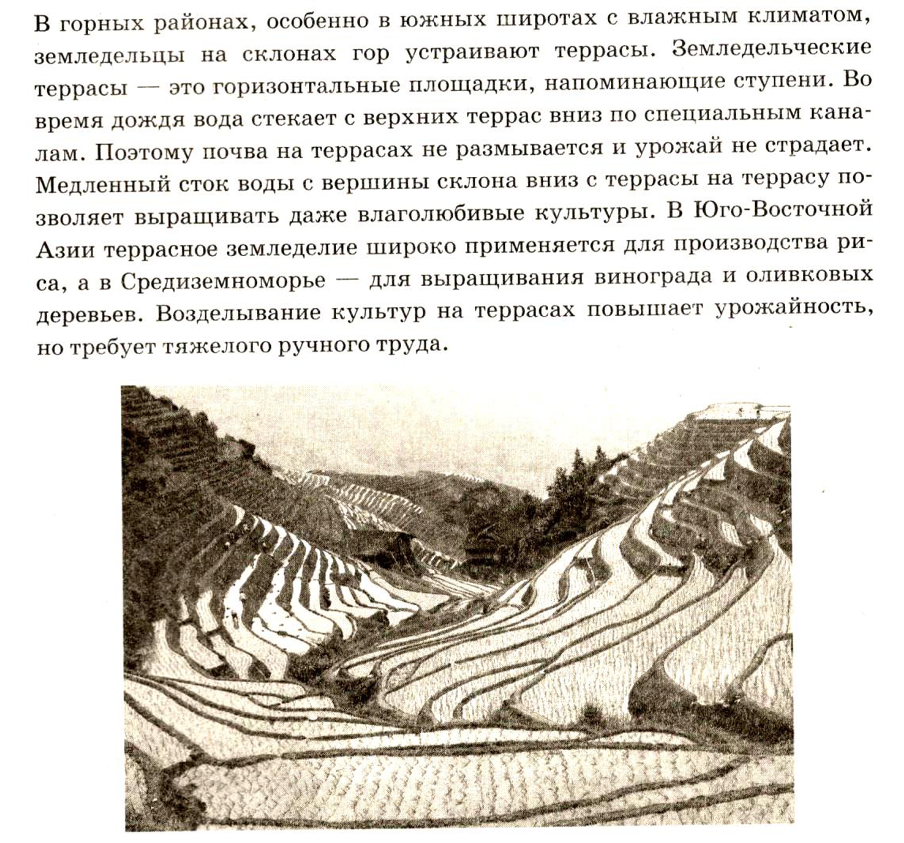
Задача 3.

Slide 21
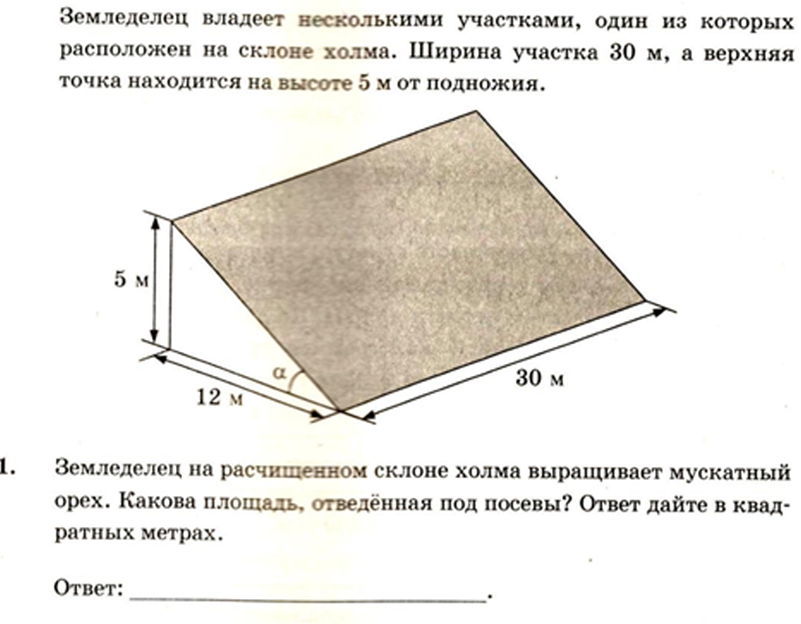
$$\sqrt{{12}^{2}\text{+}5^{2}}=13 (м)$$
Тогда площадь склона
S=13•30=390 (м²)
Решение.
Одна сторона прямоугольного склона равна 30 м. Найдем другую
Ответ: 390

Slide 22
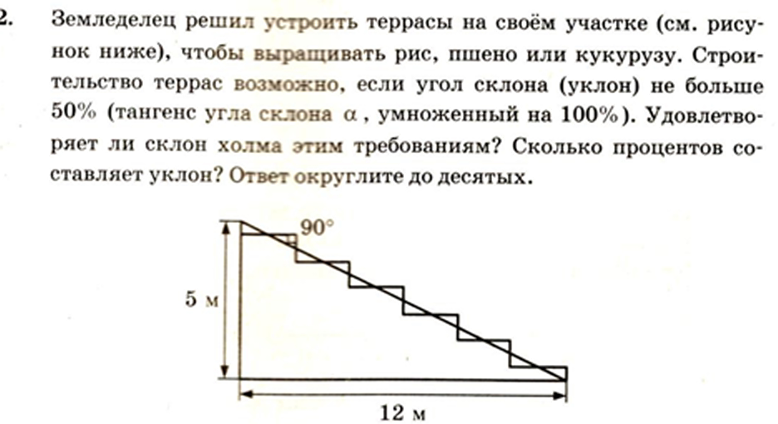
Решение.
$tg α$•100%=$\frac{5}{12}•100\%=0,4166•$100%≈41,7%
Ответ: 41,7

Slide 23
Решение.
Sсклона=390 м² Sтеррас=6•(30•2)=360 м²
390 – 360=30 (м²) –сократилась площадь 100%
390 – 100%
- х %
Откуда х=7,7%
Ответ: 7,7

Slide 24
Решение.
С площади 360 кв.м бурого риса собрали 360•800=288 кг
288 кг -100%
Х кг - 78%
х= 224,64 кг
Ответ: 224,64 кг белого риса.

Slide 25
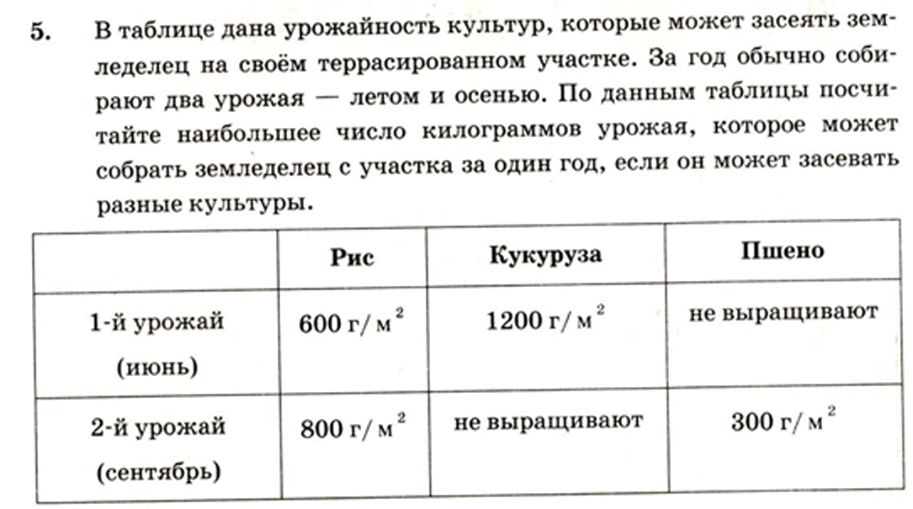
Решение.
(1200+800)•360=720000 г=720 кг
Ответ: 720

Slide 26
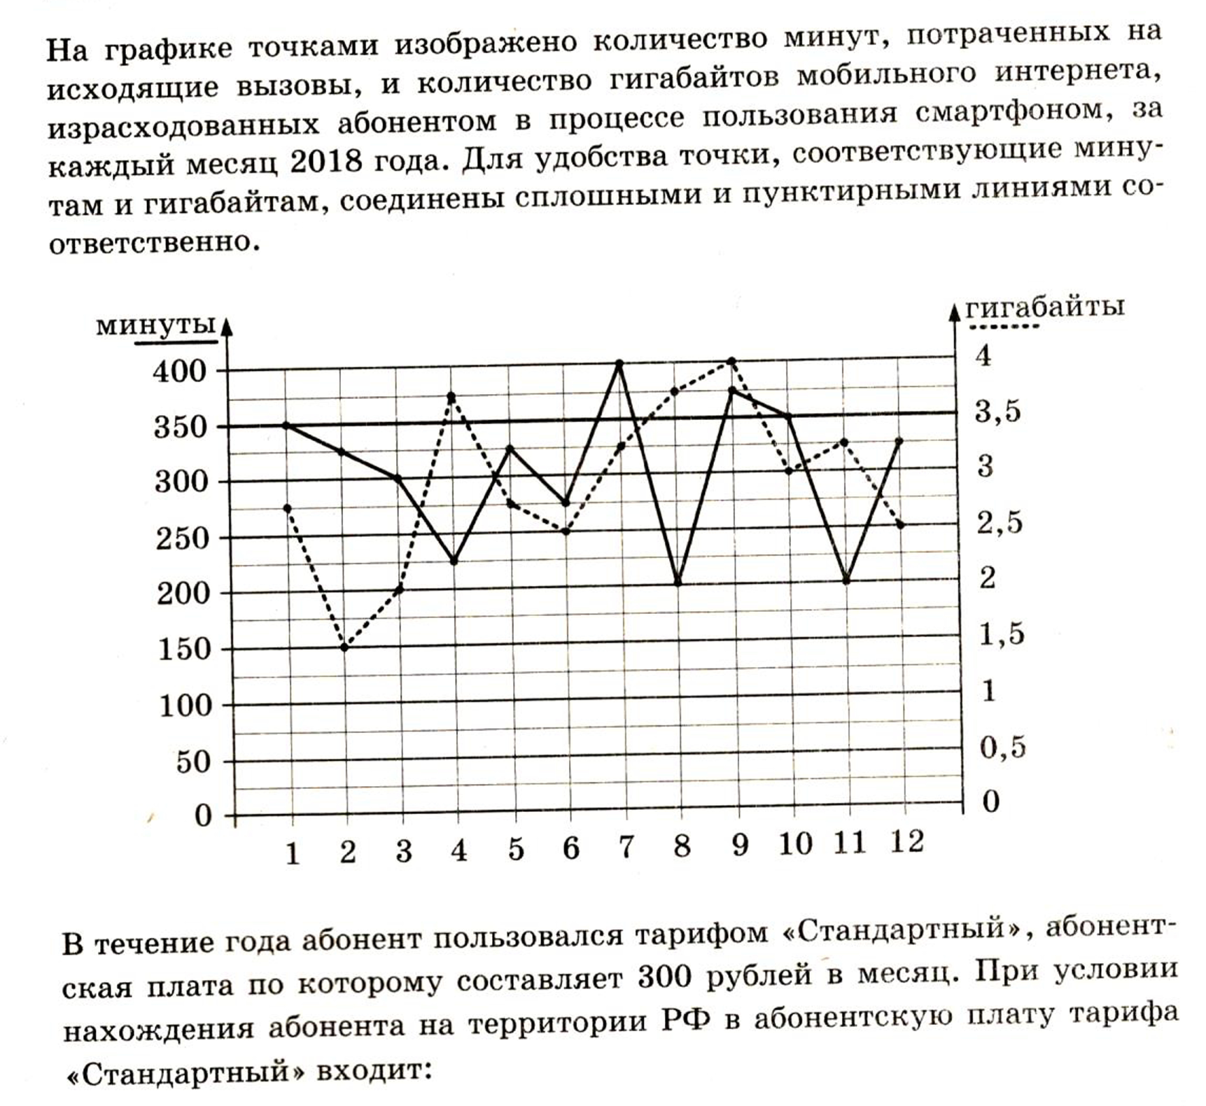
Задача 4.

Slide 27
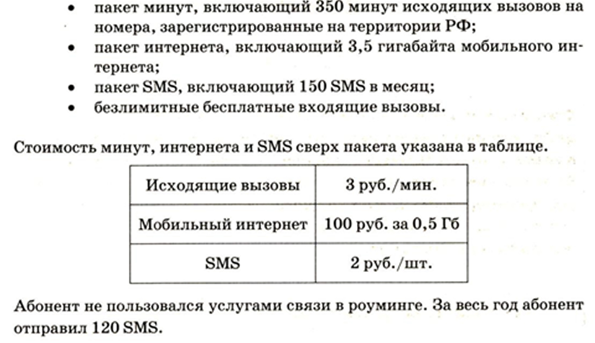

Slide 28
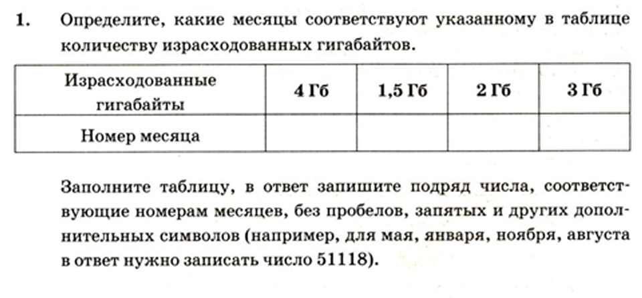
9
2
3
10
Ответ: 92310

Slide 29
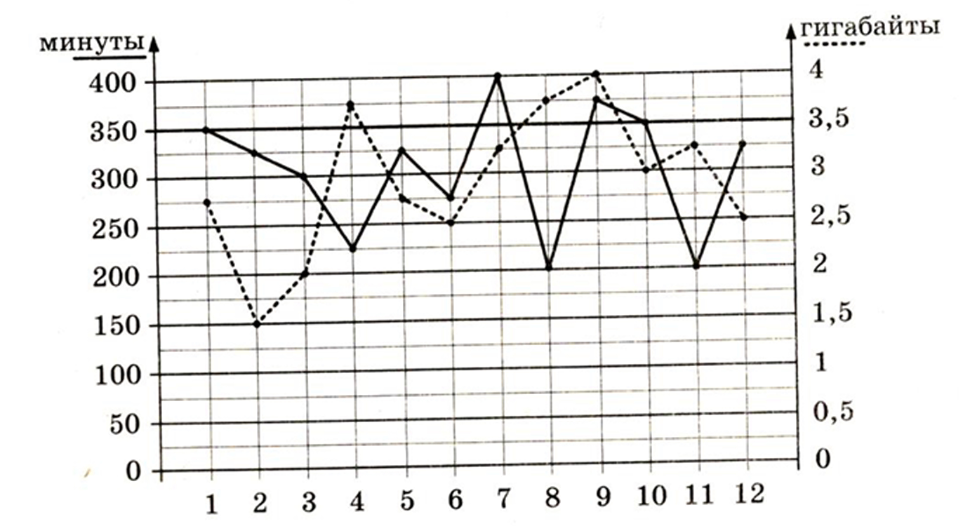
Решение.
300 р.+3•25+100 р.=475 р.
Ответ: 475

Slide 30
Ответ: 10

Slide 31
Ответ: 8

Slide 32
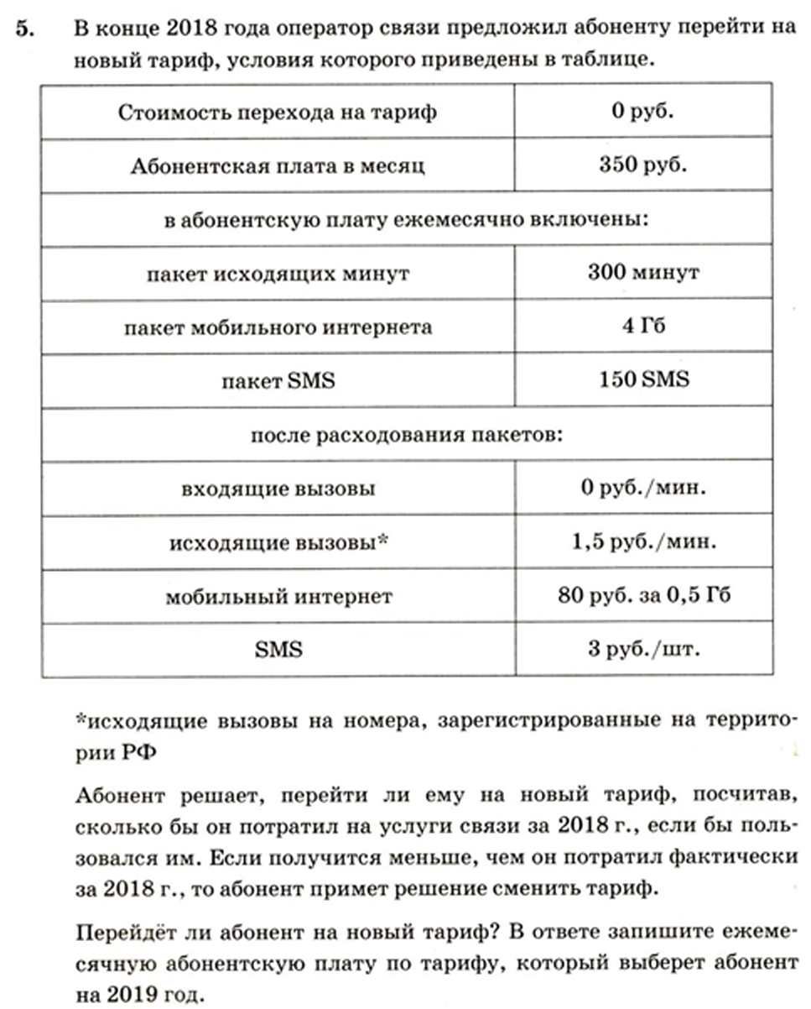

Slide 33
В 2018 году 8 месяцев не превышал тариф.
В апреле –переплата за интернет 100 р. ИТОГО: 400 р.
В июле – 150 р. ИТОГО: 450 р.
В августе – 100 р. ИТОГО: 400 р.
В сентябре – ИТОГО: 475 р.
2400+450+400+400+475=4125 рублей.
Ответ: 4125

Slide 34
В 2019 году переплата за минуты:
В январе – 50 мин.
В феврале – 25 мин
В мае – 25 мин
В июле - 100 мин
В сентябре – 75 мин
В октябре – 50 мин
В декабре – 25 мин
ИТОГО 50+25+25+100+75+50+25 =350 мин
350 мин •1,5 руб = 525 рублей.
За год 12•350+525=4725 рублей
Ответ: 300

Slide 35
Задание 1 Для объектов, указанных в таблице, определите, какими цифрами они обозначены на схеме. Заполните таблицу, в ответ запишите последовательность четырёх цифр. На плане изображена схема квартиры (сторона каждой клетки на схеме равна 1 м). Вход и выход осуществляются через единственную дверь. При входе в квартиру расположен коридор, отмеченный цифрой 2. Слева от него расположен балкон. Перед входом в квартиру располагается совмещённый санузел, а справа от него — детская комната. Гостиная занимает наибольшую площадь в квартире, из гостиной можно попасть в кабинет. В конце коридора находится кухня площадью 20 м². Пол в гостиной планируется покрыть паркетной доской длиной 1 м и шириной 0,25 м. В квартире проведены газопровод и электричество.
Задача 5.

Slide 36
Ответ: 1475.
1
4
7
5

Slide 37
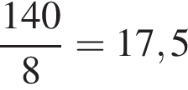
Задание 2 Паркетная доска продаётся в упаковках по 8 шт. Сколько упаковок с паркетной доской требуется купить, чтобы покрыть пол в гостиной?
Решение.
1) м².
2)35 · 4 = 140 досок.
3) (уп.)
4)17+1=18(уп.)
Ответ: 18.

Slide 38
Задание 3 Найдите площадь коридора (коридором считается площадь квартиры, незанятая комнатами или балконом). Ответ дайте в квадратных метрах.
Решение:
1) м²
^{Ответ:25}

Slide 39
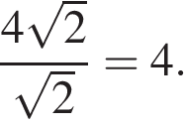
Задание 4 Найдите расстояние между противоположными углами детской комнаты в метрах. Ответ запишите в виде
Решение.
1)
2)
Ответ:4

Slide 40
Задание 5 Хозяин квартиры планирует установить в квартире плиту для готовки. Он рассматривает два варианта: газовая плита или электроплитка. Цены на плиты, данные о потреблении и тарифах оплаты даны в таблице Обдумав оба варианта, хозяин решил установить газовую плиту. Через сколько часов непрерывного использования экономия от использования газовой плиты вместо электрической компенсирует разность в стоимости установки газовой плиты и электроплитки?

Slide 41
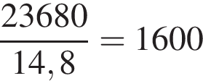
Решение.
44 680 − 21 000 = 23 680 руб.
1,4 · 6 = 8,4 руб.
5,8 · 4 = 23,2 руб.
23,2 − 8,4 = 14,8 руб.
часов.
Ответ: 1600.

Slide 42
Задание 1 Для объектов, указанных в таблице, определите, какими цифрами они обозначены на плане. Заполните таблицу, в ответ запишите последовательность четырёх цифр. Владелец собирается провести ремонт своей квартиры. На плане изображена предполагаемая расстановка мебели в гостиной после ремонта. Сторона каждой клетки равна 0,4 м. Гостиная имеет прямоугольную форму. Единственная дверь гостиной деревянная, в стене напротив двери расположено окно. Справа от двери будет поставлен комод, слева от двери у стены будет собран книжный шкаф. В глубине комнаты у стены планируется поставить диван. Перед книжным шкафом будет поставлено кресло. Справа от дивана будет стоять торшер. Площадь, занятая диваном, по плану будет равна 1,28 м². У стены справа от двери планируется поставить письменный стол, а перед ним поставить стул. Пол гостиной (в том числе там, где будет стоять мебель) планируется покрыть паркетной доской размером 40 см × 20 см. Кроме того, владелец квартиры планирует смонтировать в гостиной электрический подогрев пола. Чтобы сэкономить, владелец не станет подводить обогрев под книжный шкаф, кресло, диван и комод, а также на участок площадью 0,16 м² между диваном и торшером.
Задача 6.

Slide 43
Ответ: 1375.
1
3
7
5

Slide 44
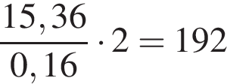
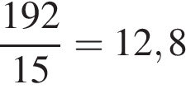
Задание 2 Паркетная доска продаётся в упаковках по 15 штук. Сколько упаковок с паркетной доской нужно купить, чтобы покрыть пол гостиной?
Решение:
1) м²
2)
3)
4)12+1=13(уп.)
Ответ:13

Slide 45
Задание 3 Найдите площадь той части гостиной, на которой будет смонтирован электрический подогрев пола. Ответ дайте в м².
Решение:
1) м²
2) м²
3) м²
4) м²
5) м²
Ответ:12

Slide 46
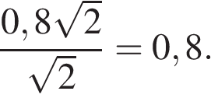
Задание 4 Найдите расстояние d между противоположными углами кресла (диагональ). Ответ дайте в метрах в формате
Решение:
Ответ:0,8

Slide 47
Задание 5 Владелец квартиры выбирает торшер из двух моделей А и Б. Цена торшеров и их среднее суточное потребление электроэнергии указаны в таблице. Цена электроэнергии составляет 4 рубля за кВт · ч. Обдумав оба варианта, владелец квартиры выбрал модель А. Через сколько лет непрерывной работы экономия от меньшего расхода электроэнергии окупит разницу в цене этих торшеров? Ответ округлите до целого числа в большую сторону.

Slide 49
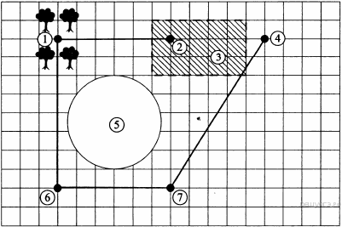
Задание 1 Для объектов, указанных в таблице, определите, какими цифрами они обозначены на плане. Заполните таблицу, в ответ запишите последовательность четырёх цифр без пробелов и других дополнительных символов. На плане (см. рисунок) изображена местность, прилегающая к озеру Круглому. Для удобства план нанесён на квадратную сетку, сторона каждого квадрата которой равна 500 м. Населённые пункты обозначены на плане жирными точками. Рядом с озером Круглое находится болото, обозначенное на плане штриховкой. На болоте расположен хутор Камышино. От хутора Камышино проложена дорога к деревне Дубки, вокруг которой имеются дубовые рощи. Далее дорога идёт к селу Большое, расположенному по другую сторону озера от хутора Камышино. Село Большое соединено также дорогой с деревней Малая, обозначенной на плане цифрой 7. Деревня Малая, в свою очередь, соединена дорогой с деревней Дальней (отмечена цифрой 4). Преобладающая часть изображённой на плане местности — это поля, используемые для выращивания злаков.
Задача 7.

Slide 50
2
6
5
1
Ответ:2651

Slide 51
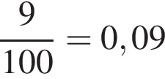
Задание 2 Автомобиль расХодует в среднем 9 л топлива на 100 км пути. Сколько литров топлива израсходует автомобиль при поЕздке из хутора Камышино в деревню Малая по имеющимся дорогам?
Решение:
1)
2)
3)
Ответ:0,9
л.

Slide 52
Задание 3 Найдите площадь (в км²) болота, отмеченного на плане.
Решение:
Ответ:3,75

Slide 53
Задание 4. Найдите расстояние (в метрах) по прямой от хутора Камышино до села Большое.
Решение:
Ответ:5000

Slide 54
Задание 5 Для улучшения сообщения между населёнными пунктами планируется построить ещё одну дорогу: из хутора Камышино в деревню Малая либо из хутора Камышино в деревню Дальняя. Дорога должна соединить населённые пункты по прямой. Цена прокладки дороги по полю равна 10 млн рублей за 1 км, по болоту – 20 млн рублей за 1 км. Из указанных двух вариантов дороги выберете тот, стоимость которого будет ниже. В ответе укажите стоимость (в млн рублей) выбранного варианта дороги
Решение:
1) млн.рублей
2) млн.рублей
Ответ:45

